Slide 1
2
Unit 5

Slide 2
Feelings and Things
المشاعر والأشياء

Slide 3
Talk Time
وقت التحدث

Slide 4
Materials :
Classroom English poster
Food flashcards
Realia (a laptop, bottle or glass of water, biscuit or other snack)

Slide 5
Strategy :
The teacher is …. :
Ask students to write the words happy, thirsty, hungry, scared, sad, angry on the board and number them. Mime and have a student ask a classmate about you, “Is the teacher hungry?” The classmate has to answer, “Yes, he/ she is.” or “No, he/ she isn’t.” as quickly as possible. If the student takes too long, someone else takes his/ her turn. Then have students mime and talk in groups.

Slide 6
أنا أستطيع ...
أسأل زميلي " ما الأمر " وأحصل على الإجابة
التحدث عن المشاعر

Slide 7
Review the previous unit
مراجعة سريعة للوحدة السابقة

Slide 8
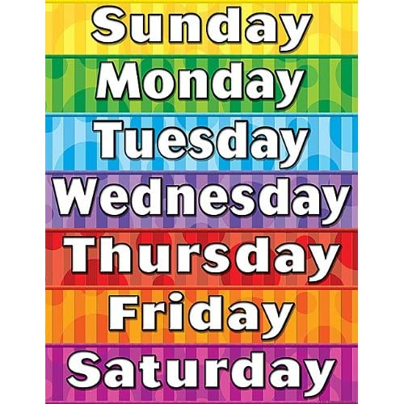
What day do you like ?

Slide 9
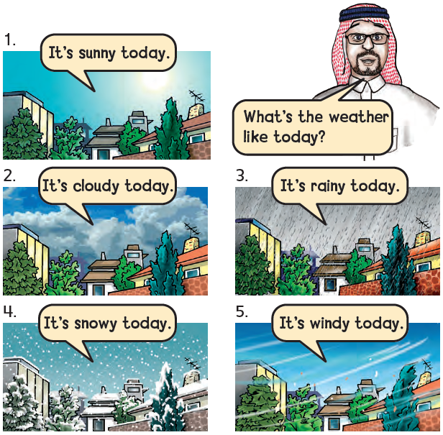

Slide 10
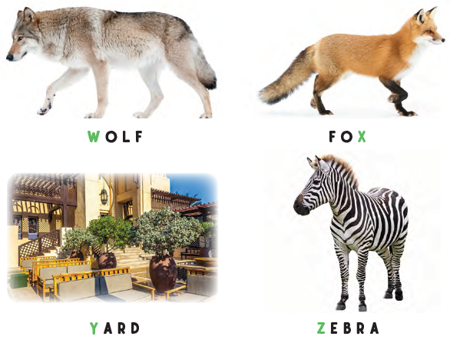

Slide 11
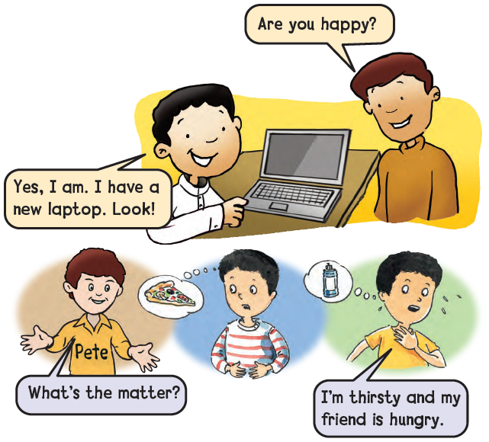
1
Listen and say
استمع ثم اقراء

Slide 12
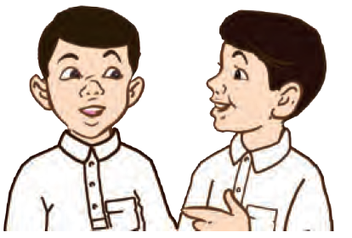
2
Practice the talks in pairs
تدرب على المحادثة مع زملائك
3
Act out the talk in pairs .
مثل المحادثة مع زميلك

Slide 13
وقت المرح

Slide 14
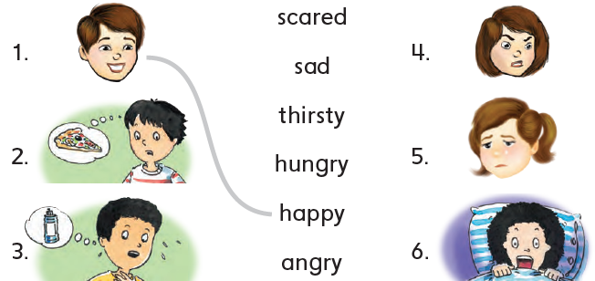
4
Who’s happy ? من السعيد ؟
Listen and match . استمع ثم وصل

Slide 15
5
Listen again and do استمع ثم طبق
6
Point, ask, and answer in pairs
تبع ثم اسأل وجاوب مع زميلك

Slide 16
Goal Check
التحقق من الهدف

Slide 17
الهدف
أن يسأل الطالب زميله ويحصل على الإجابة
أن يتحدث الطالب عن المشاعر

Slide 18
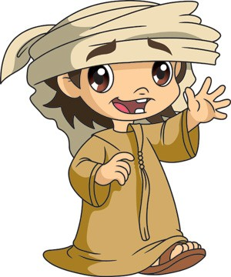
Have a nice day
See you next class

